Slide 1
Alpin nature travel
von: Marko Djordjevic 2CHIT

Slide 2
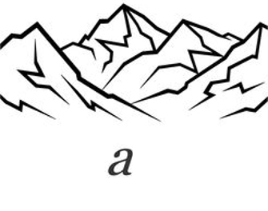
Warum das relaunch?
Ein gutes Logo kann:
Seriösität vermitteln
Aufmerksamkeit erregen
Einen ersten Eindruck schaffen
Altes Logo

Slide 3
Entwürfe der designer

Slide 4
Skizze und Entwurf Leon kulier
Skizze
entwurf

Slide 5
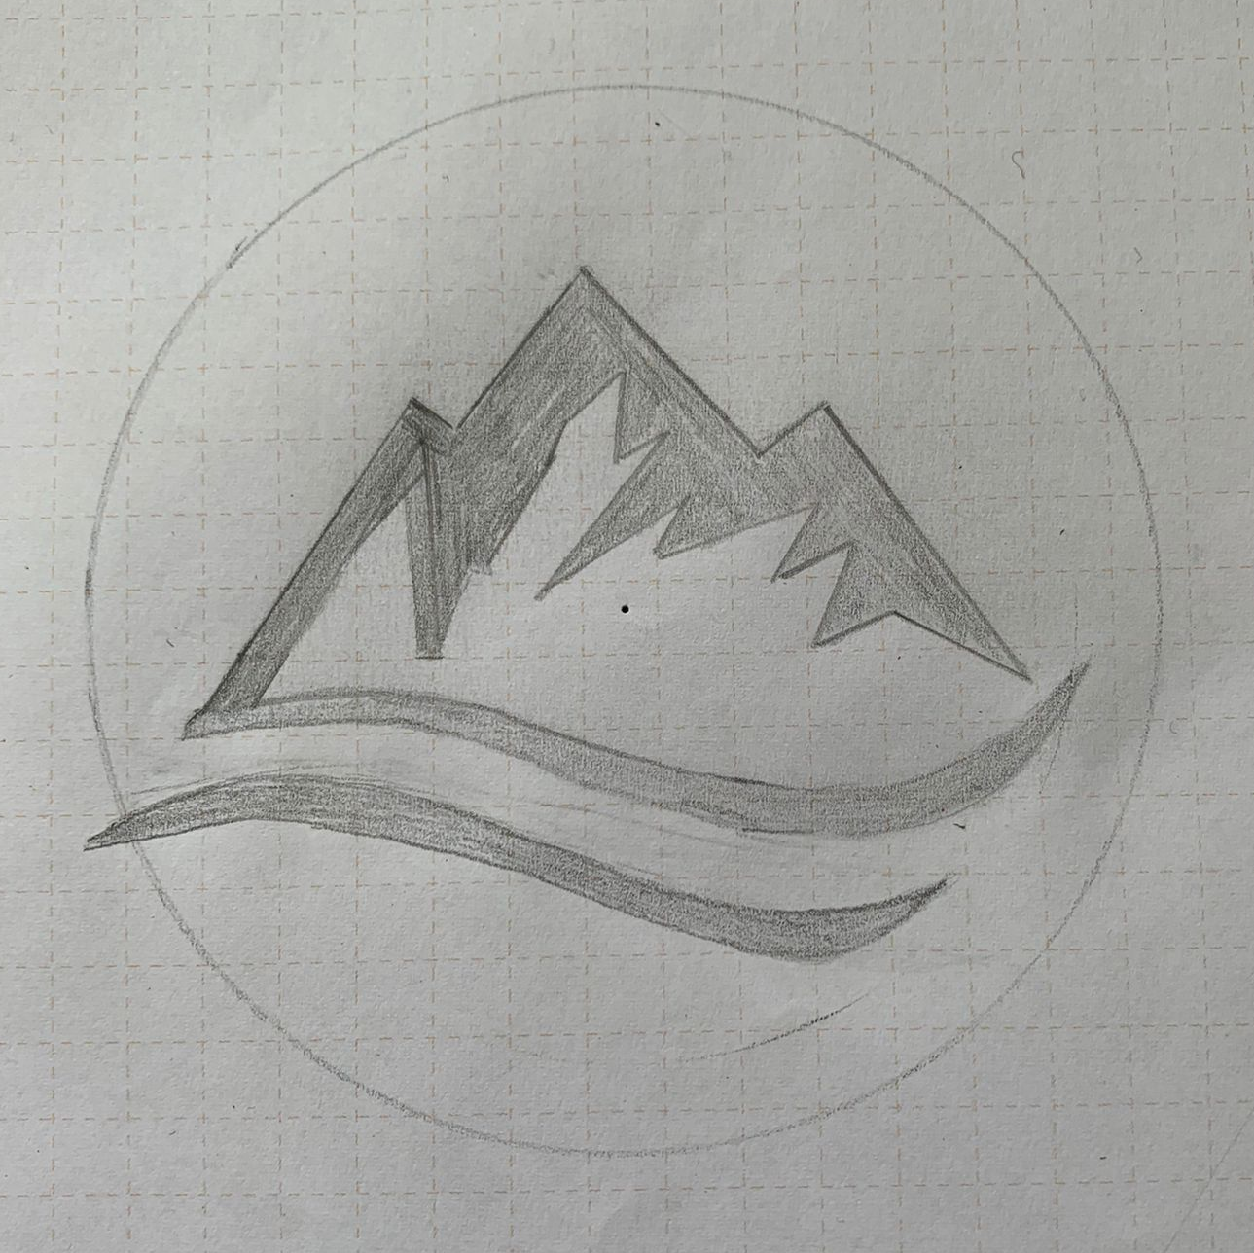
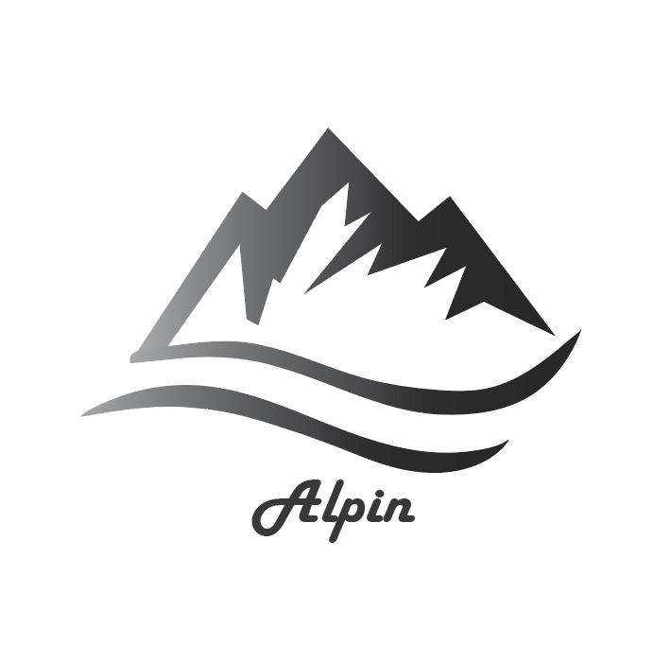
Skizze und Entwurf Lionel ruf
Skizze
entwurf

Slide 6
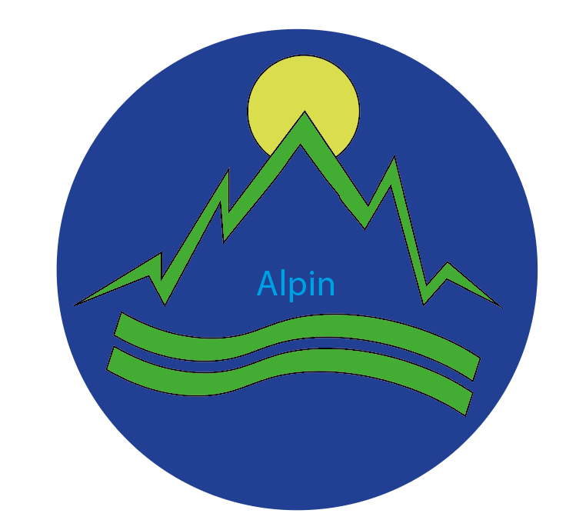
Skizze und Entwurf Kacper bohaczyk
Skizze
entwurf

Slide 7
Zielgruppe

Slide 8
Finales Logo

Slide 9
Danke für eure aufmerksamkeit

